Slide 1

Постмодернізм

Slide 2

Посмодернізм-термін, що позначає структурно подібні явища у світовій громадського життя і культурі другої половини XX століття : він вживається як для характеристики постнекласичного типу філософствування, так і для комплексу стилів в художньому мистецтві. Постмодерн - стан сучасної культури, що включає в себе перед-постнекласичної філософську парадигму, до-постмодерністське мистецтво, а також масову культуру цієї епохи

Slide 3



Постмодернізм у філософії

Slide 4

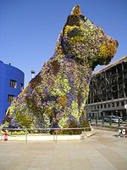
Визначальні риси постмодернізму:
- культ незалежної особистості;
- потяг до архаїки, міфу, колективного позасвідомого;
- прагнення поєднати, взаємодоповнити істини (часом полярно протилежні) багатьох людей, націй, культур, релігій, філософій;
- бачення повсякденного реального життя як театру абсурду, апокаліптичного карнавалу;
- використання підкреслено ігрового стилю, щоб акцентувати на ненормальності, несправжності, протиприродності панівного в реальності способу життя;

